Slide 1

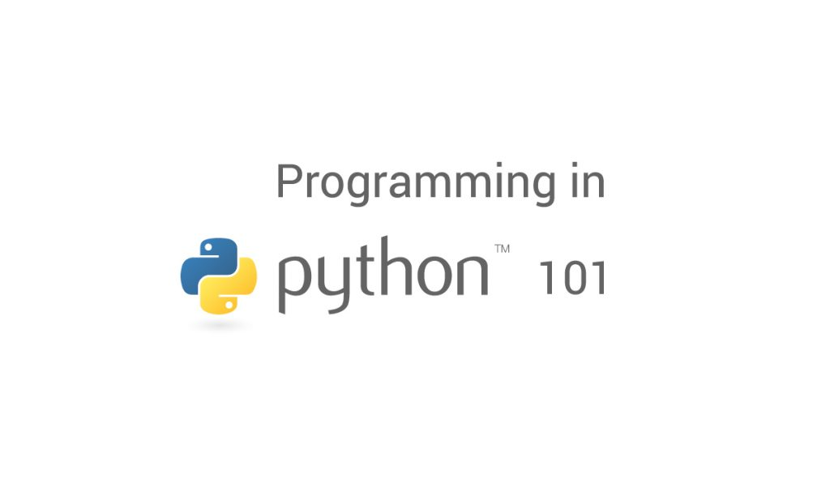

PAUSİBER 2024-2025 Python 101 Kursu

Slide 2
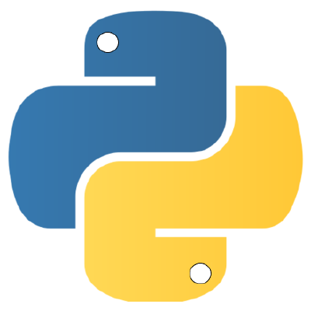
Python Nedir ?
Python, 1980'lerin sonlarında Guido van Rossum tarafından tasarlanan, üst düzey, genel amaçlı bir programlama dilidir.
Yorumlanmış: Derleme yok, etkileşimli.
Yüksek seviyeli: Garbage-collected (otomatik bellek yönetimi), dinamik tür
tanımlama (statik tür tanımlama olasılığı ile).
Genel amaçlı: Multi-paradigm (nesne yönelimli, fonksiyonel,
yansıtmalı, buyurgan), son derece çok yönlü (betik yazımı, uygulama, sunucu vb.).

Slide 3
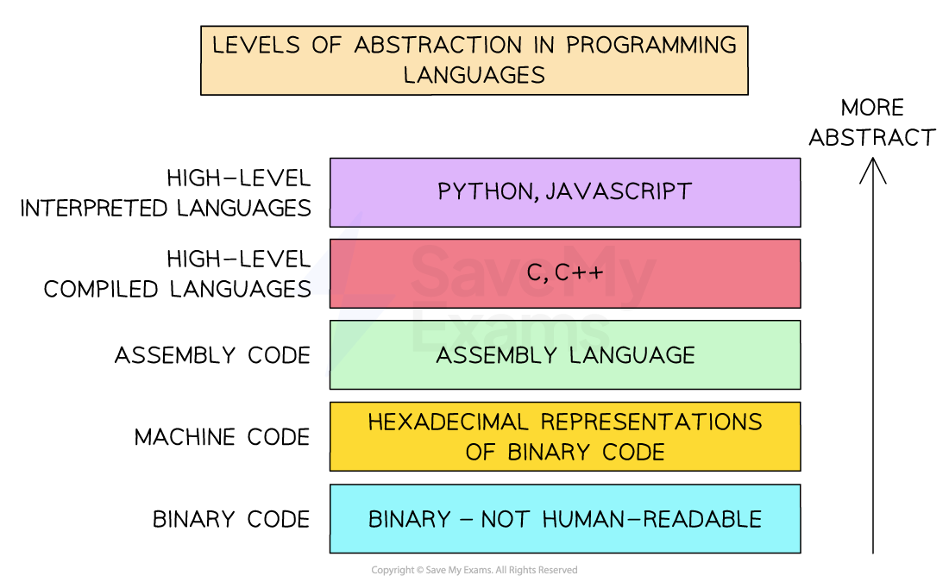

Slide 4
Neden Python ?
Dil, kullanımı kolay, güçlü, çok yönlü ve verimlidir.
Çok erişilebilir (geliştirici olmayanlar için bile).
Kod yazma hızı (tipik düşük seviyeli dillere göre yaklaşık 5 kat daha hızlı).
Ücretsiz (açık kaynak) - Hızlı gelişim süreci.
Büyük, sağlıklı, aktif ve destekleyici topluluk (yardım bulmak kolay).
Tümleşik özellikler (birçok yerleşik özellik ve sayısız 3. parti kütüphane).
Yüksek uyumluluk

Slide 5
Python kullanılarak geliştirilen bazı uygulamalar:
Instagram, Reddit – Tamamen Python ile yazılmış.
Dropbox – Masaüstü uygulaması Python ile yazılmış.
Google,
Facebook, Netflix, Spotify, NASA, CERN, Yahoo!, Wikipedia …

Slide 6
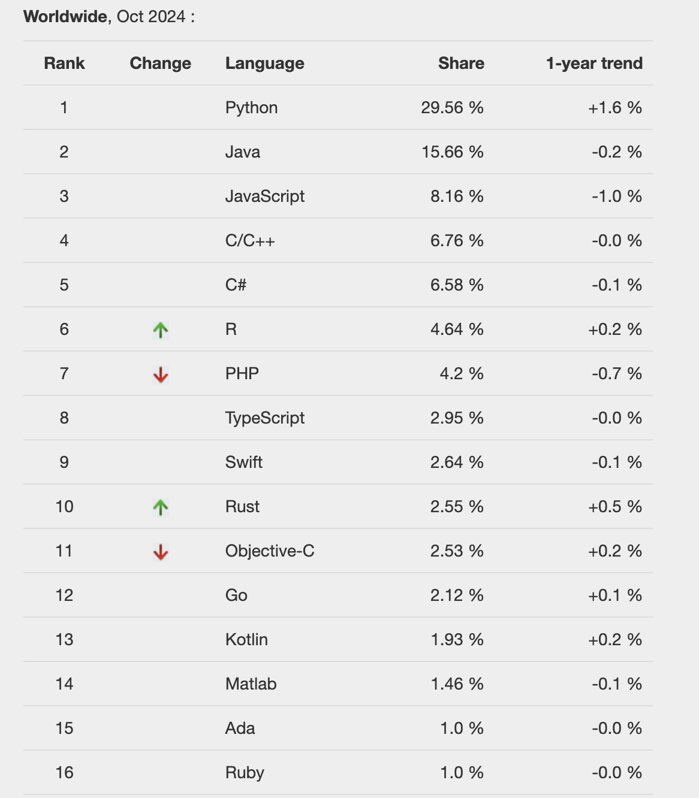
Python Popülarite
PYPL (Popularity of Programming Language)
En popüler dil
En hızlı büyüyen dil

Slide 7
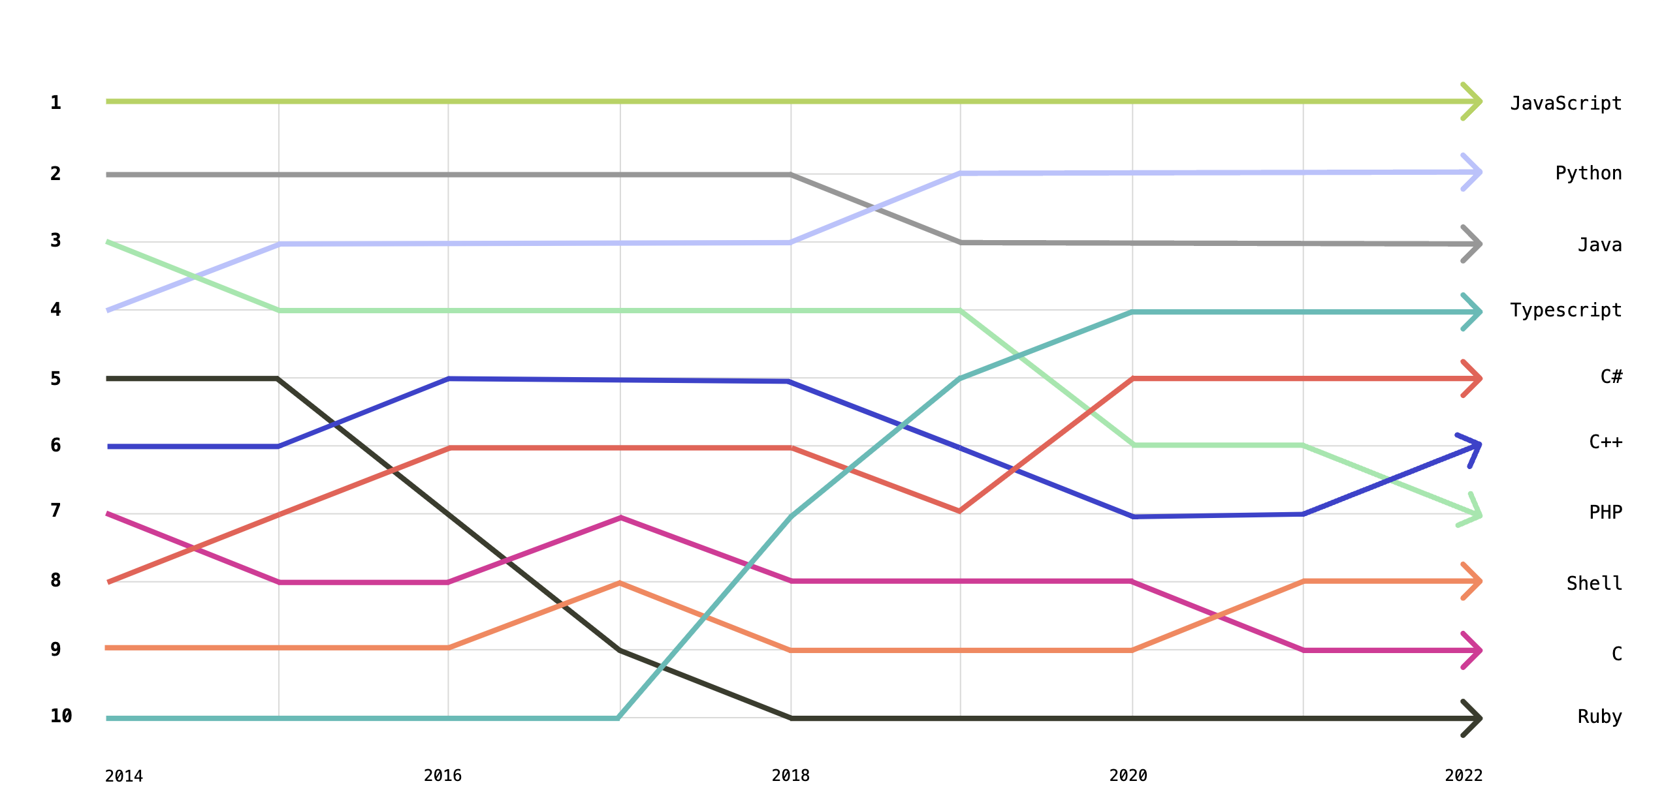
Python Popülarite
Popüler dil
Github’da en büyük diller:
Hızlı büyüyen dil

Slide 8
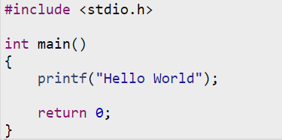

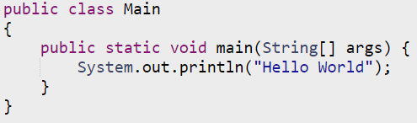
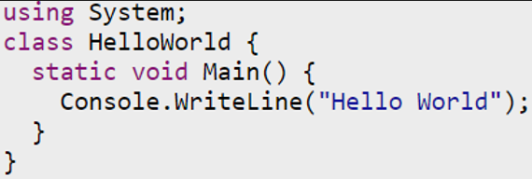
6 Programlama Dilinde ”Hello World”
C/C++
Fortran
Java
MATLAB
Python
C#

Slide 9
Python ile Neler Yapabilirsin
Bazı küçük işleri otomatikleştirme
Scriptler yazılabilir
Yazılım geliştirme
Masaüstü kullanıcı arayüzlü uygulamalar
Web geliştirme
Web uygulamaları
Veri bilimi
Veri yönetimi/işleme/analiz
Veri görselleştirme
Makine öğrenmesi, yapay zeka, derin öğrenme etc.
Web scraping
IoT, Akıllı Ev kontrolü, gömülü uygulamalar ve çok daha fazlası

